Slide 1

Réunion
Comité de Santé & de Sécurité au Travail (CSST)
16 DECEMBRE 2022

Slide 2
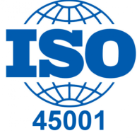
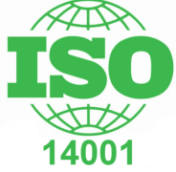
Sommaire
1) Certification SMS ISO 45001 v 2018
Maintien de SME ISO 14001v 2015
2) Actions précédente CSST
3) Avancement dossier de l’établissement classé
4) Avancement du document unique (DUER)- analyse des risques au travail
5) Accident du travail NOVEMBRE /DECEMBRE 2022
6) Actions d’amélioration SST réalisés
7) Problèmes au niveau SST (SNA)
8) Future actions d’amélioration des conditions de travail en matière SST (propositions)

Slide 3


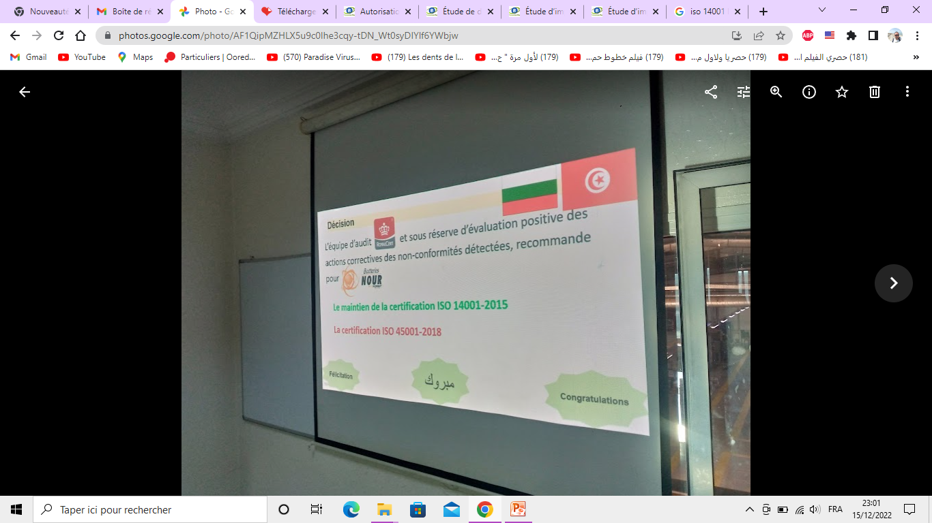
Certification SMS
ISO 45001 v 2018
Maintien de SME
ISO 14001v 2015

Slide 4
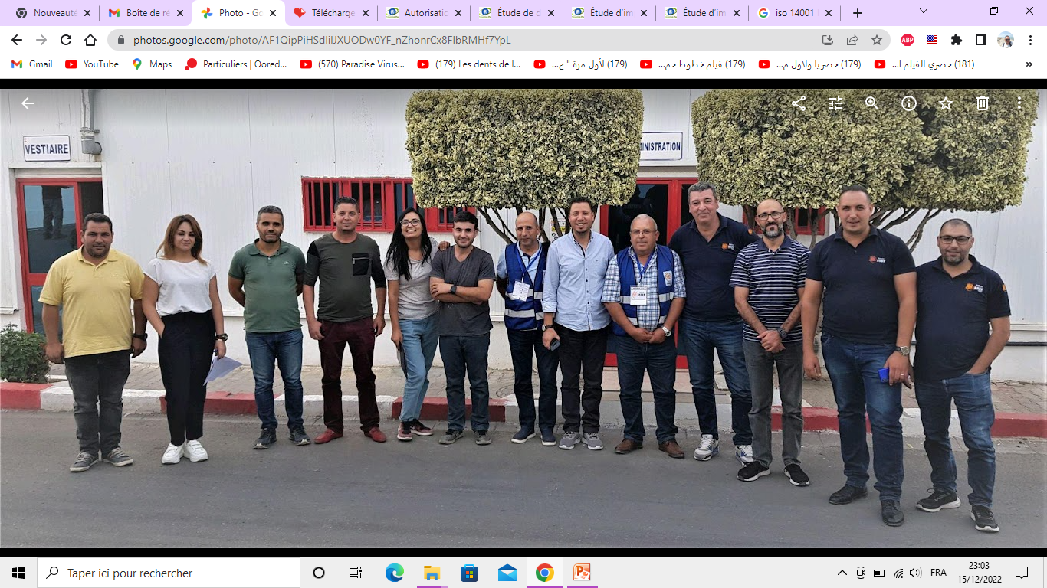
PILOTES DE PROCESSUS
BATTERIES NOUR

Slide 5
2) Actions précédente CSST
Actions | Responsable | Avancement | Commentaires
1)-Installer des alarmes intrusion avec avertisseur visuelle/sonore pour alerter en cas de danger imminent : -Magasin Matière Première -Atelier Assemblage -Atelier Charge et Finition | Nizar Ferchichi | 100% | à installer 08 avertisseurs sonore et visuelle (atelier charge, maintenance, assemblage (02), magasin BF,DT et DG) 2023
2) Vérifier les portes issues de secours (fonctionnement et absence de condamnation) | Ahmed hammamia | 50% | En cours de réparation et changement des serrures anti panique
3)-Installation des BAES LED 70 lum/1h conformément aux normes en vigueur . | Nizar Ferchichi + Houcem Moussa | 100% | À développer pour les autres annexes année 2023

Slide 6
2) Actions précédente CSST
Actions | Responsable | Avancement | Commentaires
Formation des caristes troisième groupe (habilitation des caristes) | Imen CHERIF | 30% | EN COURS
Planifier des formations interne en SST dont les thèmes suivant (le risques électriques, le risque mécanique « machines et organes fixes et mobiles », risque chimique, sureté et contrôle des lieux pour les agents de sûreté ainsi que secourisme et première intervention en cas d’incendie ) | Nizar FERCHICHI | 40% | EN COURS

Slide 7
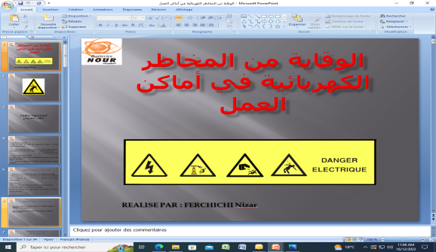

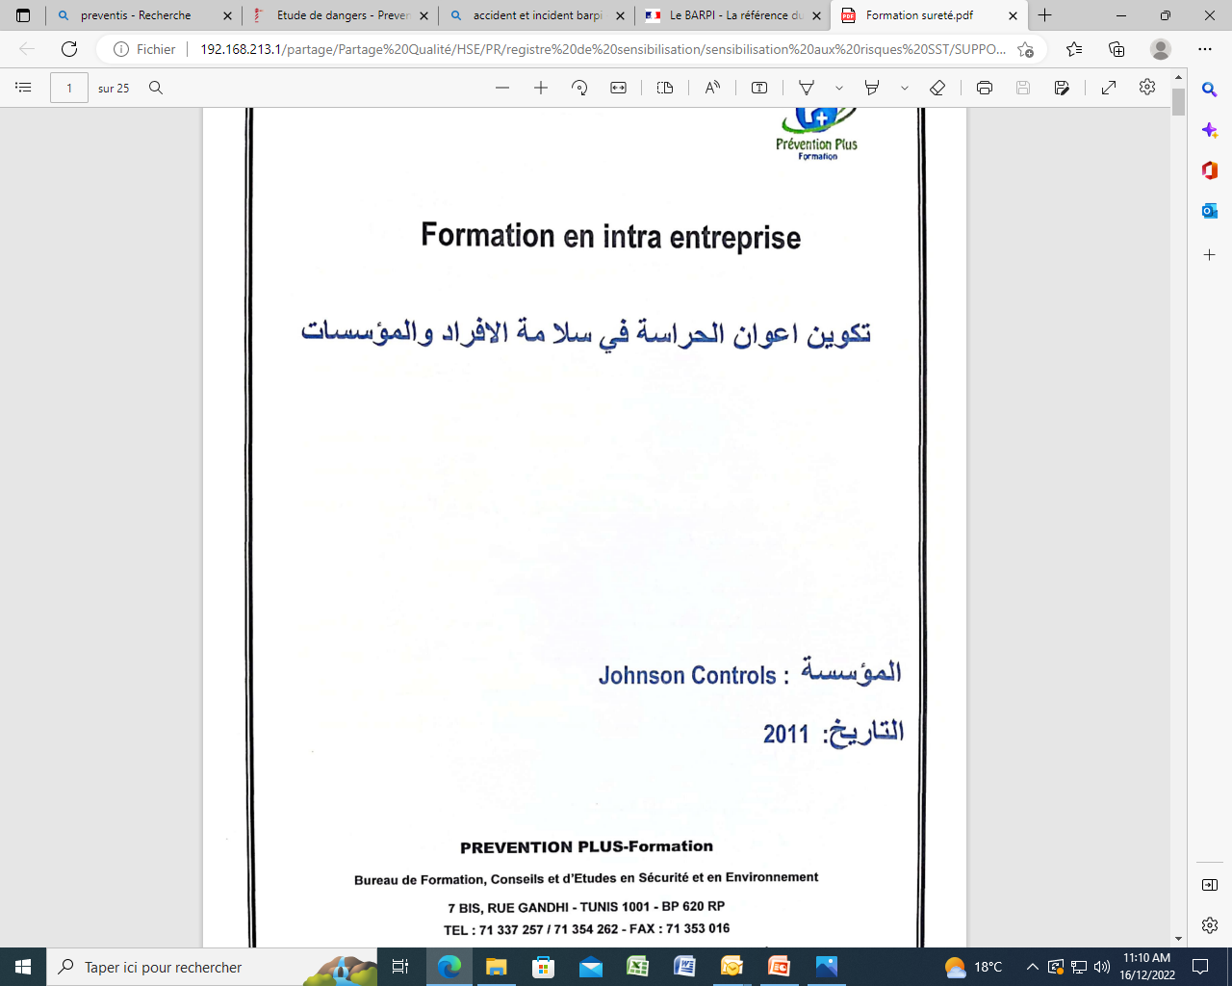



Slide 8
2) Actions précédente CSST
Actions | Responsable | Avancement | Commentaires
Vérifier et améliorer le système d’aspiration à la source de l’atelier charge | Heithem guesmi | 80% | En cours
Étudier la possibilité d’utiliser des protecteurs anti bruit | Nizar FERCHICHI Anis BEN AMOR | 40% | (rapport du GMTZ)+préparation des offres de prix

Slide 9
3) Avancement dossier de l’établissement classé (selon article 296-CT)
Actions | Pilote | Etat d’avancement | Délais
Une demande d’ouverture rédigée sur papier timbré: | Cabinet ACCC | 100%
Etude de danger site SNA 1(mise à jour en 04 exemplaires): | Cabinet ACCC | 100%
Plans d’ensemble 1/200 et plan de situation 1/1000 (07 exemplaires): | Cabinet ACCC | 100%
Copies études d’impact approuvée par ANPE (02exemplaires): AVEC DECAHRGE DE LA MINISTERE DE L’I’INDUSTRIE (DIRECTION DE LA SECURITE) | Slim Cherif | 100%

Slide 10
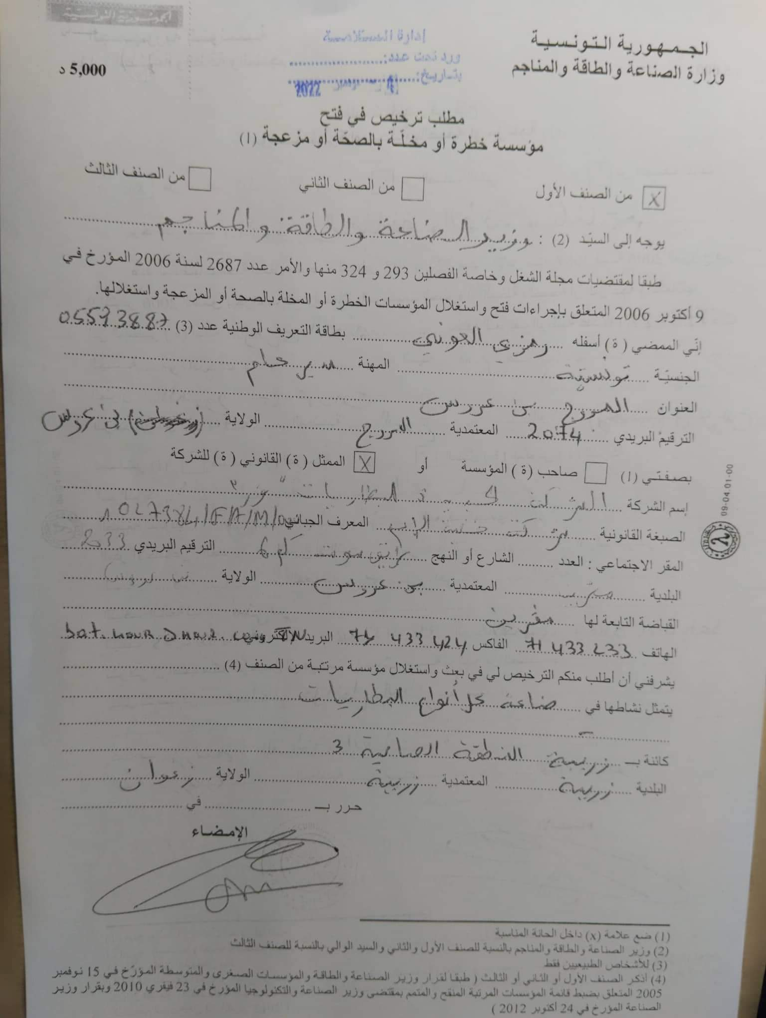

Slide 11
4) Avancement du Document Unique (DUER)- analyse des risques au travail
Identification des dangers et évaluations des risques pour les nouveaux postes/risques en cours : avancement 80%
En tenant compte des besoins et attentes des travailleurs et autres parties intéressées(4.2)
(la participation des travailleurs)

Slide 12
4) Avancement du Document Unique (DUER)- analyse des risques au travail
Fiche d’observation d’événement HSE ;
22 fiches dont les risques sont:
Chute en hauteur:2
Chimique:8
Electrique: 3
Hygiène: 4
Circulation et déplacement: 2
Bruit: 4
Travail sur écran: 1
Circulation routière: 1
Chute de plein pied: 4
Eclairage; 3
Activité physique: 2
Incendie et explosion: 1
Manutention mécanique; 1
Thermique :1

Slide 13
NOMBRE DES AT DEC 2022
SNA 1 :0
SNA 2 :0
5) Accident du travail
NOV/DEC 2022
loi 94-28 du 21 février 1994 (portant régime de réparation des préjudices résultant des accidents du travail et des maladies professionnelles)
NOMBRE DES AT NOV 2022
SNA 1 :0
SNA 2 :0

Slide 14
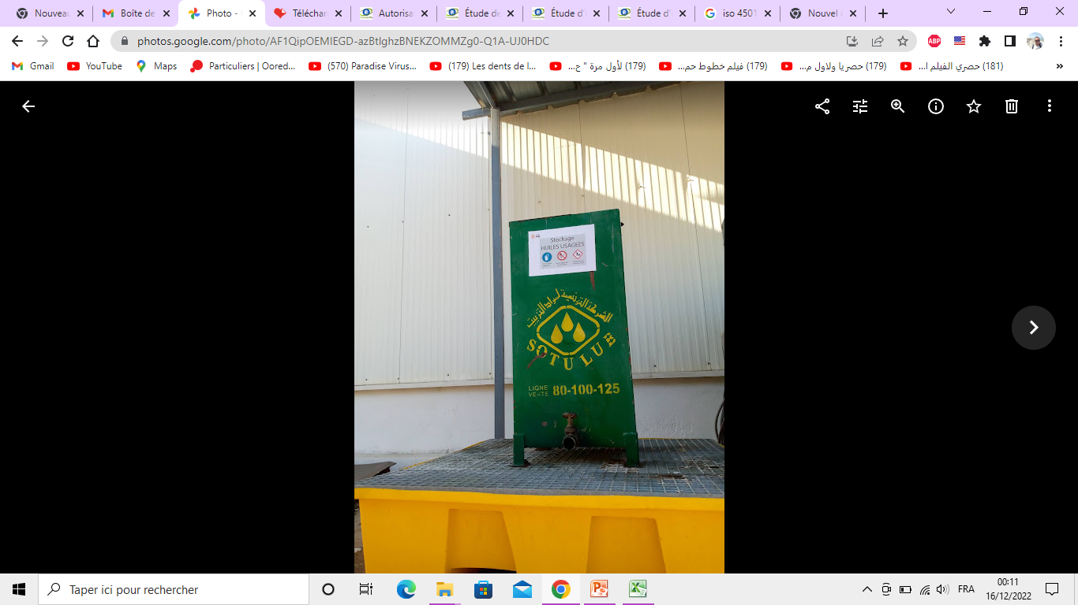
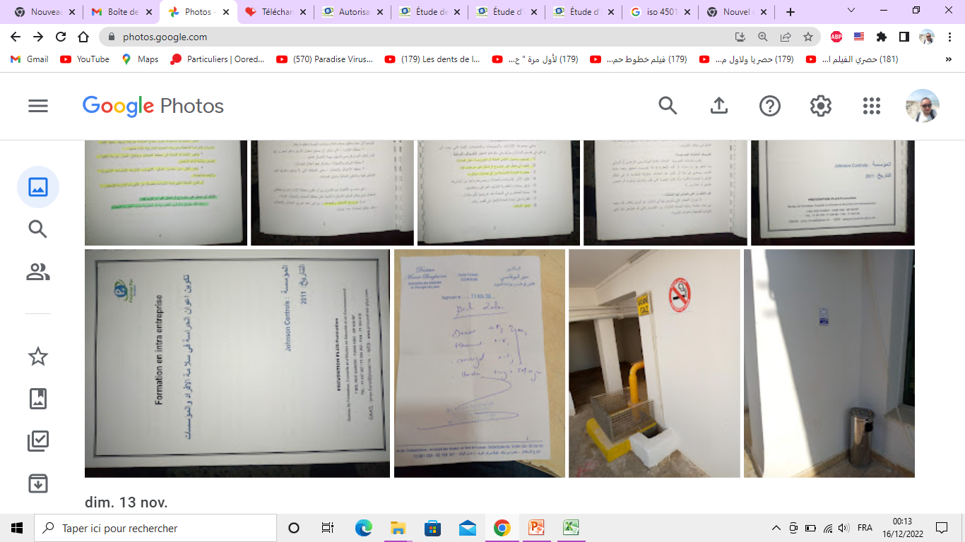
6) Actions d’amélioration HSE réalisés
BAC DE RETENTION POUR LES HUILES USAGES

Slide 15
7) Problèmes au niveau SST (SNA)
-Propositions:
Ex: ( santé, machine, EPI …)
Analyse bio toxicologique…

Slide 16
8) Future actions d’amélioration en matière SST
Hygiène, santé, sécurité et environnement …

Slide 17
MERCI POUR VOTRE ATTENTION

